Slide 1
Молодёжные субкультуры
МОУ Кинель – Черкасская СОШ №2
«Образовательный центр»
Выполнил: ученик 10 «А» класса
Моисеев Александр
2012

Slide 2
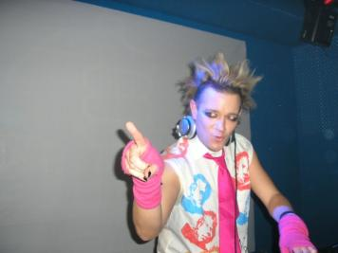
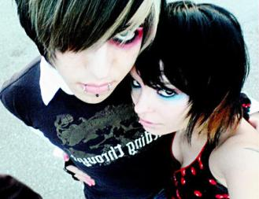
Что же такое субкультура?
Субкультура - это система смыслов, ценностей, средств выражения, стилей жизни, групповых норм, образцов и стереотипов поведения, создаваемых социальной группой, занимающей, как правило, не
главную позицию в обществе.
Есть и другой термин. Субкультура - это «культура определенного молодого поколения».

Slide 3
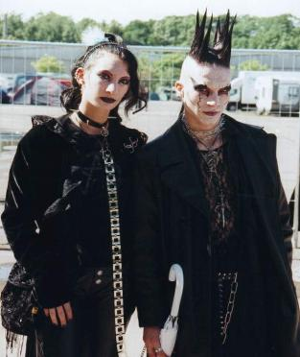
Возникновение субкультур
Субкультуры появились в результате сильного удара индустриальной революции, которая буквально расколола общество.
Благодаря огромному выбору продуктов и культурных изделий появился и огромный выбор социальных структур. И новые субкультуры, такие как хиппи, готы, эмо, панки, и мн.др., врываются в наш мир.
Можно сказать, что мы живем при «субкультурном взрыве».

Slide 4
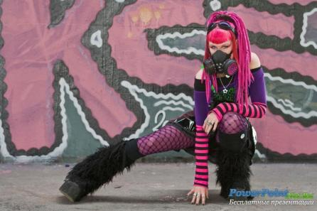

Характеристика субкультур
Субкультура может отличаться от доминирующей культуры языком, манерой поведения, одеждой и т. д. Основой субкультуры могут быть стиль музыки, образ жизни, определённые политические взгляды. Некоторые субкультуры носят экстремальный характер и демонстрируют протест против общества или определённых общественных явлений.
Некоторые субкультуры носят замкнутый характер и стремятся к изоляции своих представителей от общества. Иногда субкультуры развиваются и входят как элементы в единую культуру общества. Развитые субкультуры имеют свои периодические издания, клубы, общественные организации.

Slide 5
Разновидности субкультур
Музыкальные
Хулиганские
Имиджевые
Политические и мировоззренческие
По другим увлечениям

Slide 6
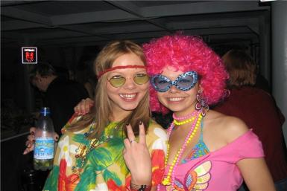
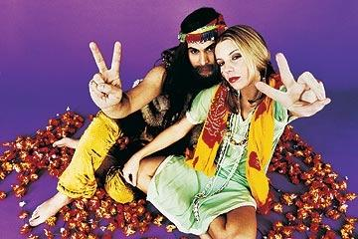
Какие же существуют субкультуры?
Хиппи
Появившееся в конце 70-х годов явили собой вызов обществу и еще одну попытку людей найти свое «я». Это движение, стало популярным в бывшем СССР в начале-середине 80-х. У них были чёткие намерения, они считали, что все люди равны.

Slide 7
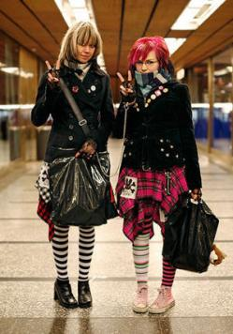

Эмо
Стиль эмо заключается в ношении одежды двух цветов, классический вариант черный цвет с Розовым. Волосы эмо черные с челкой, спадающей на глаз. Настоящие эмо не признают гламур. Молодежь в стиле эмо предпочитает особый стиль, который выделяет их среди других субкультур.

Slide 8
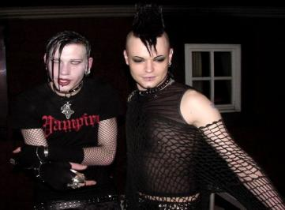
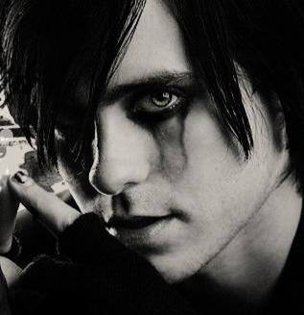
Готы
Готы — представители готической музыкальной субкультуры (Гот-субкультуры), зародившейся в конце 70-х годов 20-ого века.
Отличительные черты: . Мрачный имидж, имеют склонность к увлечению оккультными знаниями.

Slide 9
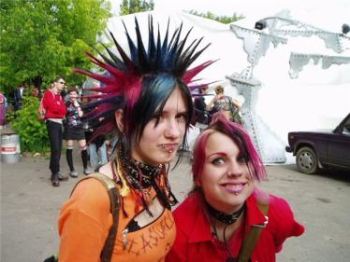
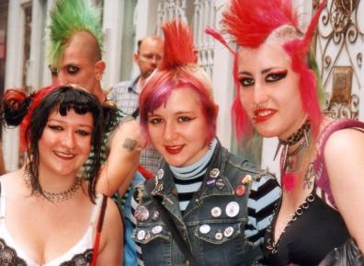
Панки
Панки возникли в середине 1970-х годов в США и в Великобритании, характерной особенностью которой является любовь к быстрой и энергичной рок-музыке. Протест против, консерватизма, авторитаризма, национализма и радикального капитализма, а также приверженность идеалам антирасизма и антифашизма.

Slide 10

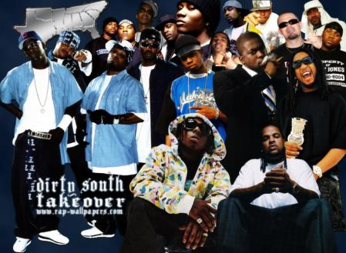
Реперы (хип-хоп культура)
Хип-хоп (англ. Hip-hop) — молодёжная субкультура, появившаяся в США в конце 1970-х в среде афроамериканцев. Для неё характерны своя музыка (также называемая «хип-хоп»), свой жаргон, своя мода, танцевальные стили (брейк-данс и др.), графическое искусство (граффити) и свой кинематограф.

Slide 11


Скинхеды
Скинхеды - это бритоголовые люди. Они носят кожаные куртки, шиповатые браслеты, мощные ботинки. Все скинхеды-расисты и фашисты. Их часто можно увидеть на улицах (города) с бейсбольными битами в руках. Могут наподдать на людей.

Slide 12

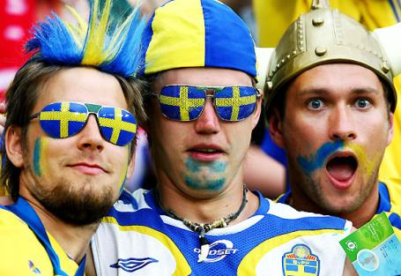
Футбольные хулиганы
Футбольные хулиганы — лица, нарушающие общественный порядок, связывая свои действия с футбольными пристрастиями и обосновывая их ими. Сами футбольные хулиганы расценивают своё движение как субкультуру. Как правило, преступления на почве футбольного хулиганства совершаются до или после футбольных матчей, а также в местах больших скоплений футбольных болельщиков.

Slide 13
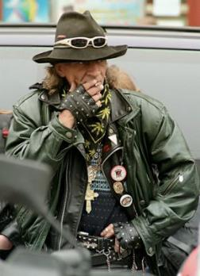
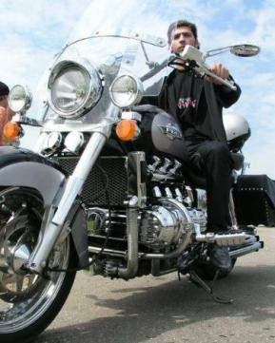
Байкеры
Байкеры — любители и поклонники мотоциклов. В отличие от обычных мотоциклистов, у байкеров мотоцикл является частью образа жизни. Характерным также является объединение с единомышленниками на основе этого образа жизни.

Slide 14

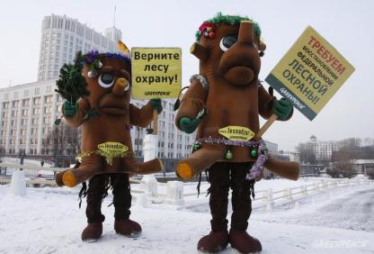
Экологисты (Гринпис)
Гринпис- международная общественная природоохранная организация.Основная цель — добиться решения глобальных экологических проблем, в том числе путем привлечения к ним внимания общественности и властей. Гринпис существует только за счёт пожертвований сторонников и принципиально не принимает финансовую помощь от государственных структур, политических партий или бизнеса. Гринпис известен своими громкими акциями.

Slide 15
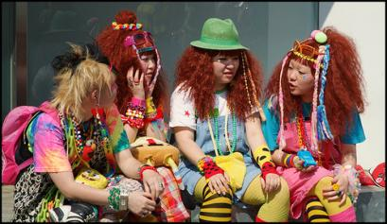
Изучение субкультур
В отечественной социологии анализ молодежных субкультурных обществ велся в очень узких рамках. С конца 1980-х годов внимание стало более заметным.
Некоторые образованеые культуры отражают социальные или демократические особенности ее развития.
Субкультуры автономны, и не претендуют на то, чтобы заместить культуру. Можно ожидать, что в будущем различные субкультурные группы будут разрушать работающее общество ради чистого развлечения. По мере развития общества постоянно происходит социальная эволюция ,она происходит во всём мире. Нельзя недооценивать важность субкультур. Все мы подвержены её влиянию.

Slide 16
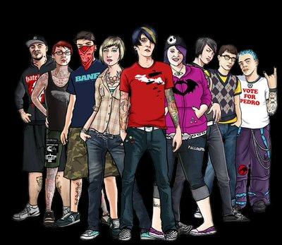
Спасибо за внимание!

